Slide 1
Pasos de la investigación
Área Académica: Licenciatura en Ingeniería Industrial
Profesor(a): Mtra. Claudia García Pérez
Periodo: Julio – Diciembre 2015

Slide 2

Pasos de la investigación
Resumen
La elaboración de un trabajo de investigación debe llevar un proceso para su construcción, el cual va desde la elección del tema hasta su presentación.
Abstract
The research work writing should lead a process for its preparation, which start choosing the theme and finish into your presentation.
Keywords: pasos, modelo, proceso de investigación

Slide 3
Pasos de la investigación
Según Tamayo y Tamayo (2004)
Elección del tema
Delimitación del tema
Problema
Objetivos
Marco teórico
Metodología
Informe

Slide 4
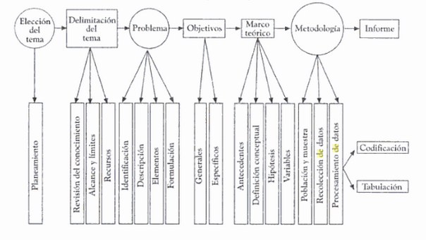
Pasos de la investigación
Figura obtenida de Tamayo y Tamayo, 2004, p. 112

Slide 5
El tema
Debe ser escogido a partir de la realidad, y como tema debe derivar problemas investigables.
Su característica es la de ser un factor dentro de una problemática; dicho de otra forma, la realidad de la investigación es problemática; de dicha problemática deberá elegirse un factor, el cual se determinará como tema de investigación a partir del cual deberá seleccionarse un problema investigable. (p. 112)

Slide 6
El tema
Búsqueda de la información existente sobre la materia:
General
Específico
Complementaria

Slide 7
El tema
Elección del tema es:
Puntualizar el tema en función de la revisión de la literatura existente sobre el mismo (p. 112).

Slide 8
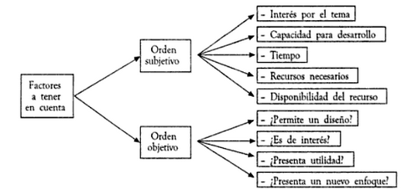
El tema
Factores a tener en cuenta en la elección del tema:
Figura obtenida de Tamayo y Tamayo, 2004, p. 117

Slide 9
Delimitación del tema
«Delimitar el tema quiere decir poner límites a la investigación y especificar el alcance de esos límites» (p. 118).
«Al delimitar el tema se aclara si el tipo de investigación se da, por ejemplo, de tipo correlacional, descriptivo, predictivo o experimental» (p. 118).

Slide 10
Delimitación del tema
El tiempo tiene que estar indicado en la delimitación del tema, ya que el investigador va a dedicar un lapso razonable de tiempo para realizar el trabajo de investigación.

Slide 11
Delimitación del tema
Igualmente, se tiene que considerar los materiales y fuentes de información con que se cuenta para su investigación.
Los recursos (humanos, institucionales, económicos, cronograma) también se toman en cuenta para que el proyecto sea funcional y permita un grado de profundidad del estudio.

Slide 12
Delimitación del tema
Los temas se deben delimitar en cuanto a:
Tiempo: se ubica el tema en el momento en que un fenómeno sucedió, suceda o pueda suceder.
Espacio: indica la circunscripción en sí de la problemática a una población o muestra determinada; estos dos factores deben ir unidos en toda delimitación, ubican geográficamente, localizan la problemática.

Slide 13
Delimitación del tema
Estructura temática: se determina el enfoque, las posibles relaciones con otros temas, los énfasis que se quieren realizar, el tipo de investigación que conviene al tema (p. 119).

Slide 14
Problema
Surge cuando el investigador encuentra una laguna teórica, dentro de un conjunto de datos conocidos, o un hecho no abarcado por una teoría, un tropiezo o un acontecimiento que no encaja dentro de las expectativas en su campo de estudio (p. 120).

Slide 15
Objetivos
El objetivo de la investigación es el enunciado claro y preciso de los propósitos por los cuales se lleva a cabo la investigación.
Al final de la investigación, los objetivos han de ser identificables con los resultados; es decir, toda la investigación deberá estar respondiendo a los objetivos propuestos (p. 138).

Slide 16
Marco teórico
«Es desarrollar la teoría que va a fundamentar el proyecto con base en el planteamiento del problema que se ha realizado» (Zapata, 2005, p. 101).

Slide 17
Metodología
El eje de la investigación radica en la comprobación, el conocimiento y los descubrimientos del objeto de investigación, los cuales sólo se pueden realizar en la realidad concreta, enfrentando directamente el fenómeno que se desea estudiar.

Slide 18
Metodología
Se deben realizar 3 pasos esenciales al acceder al campo de trabajo:
La observación y recolección de la información
El análisis de la información
Llegar a las conclusiones pertinentes (Zapata, 2005, p. 139).

Slide 19
Informe
Toda investigación culmina con la presentación del informe escrito.
El trabajo contienen dos elementos (Zapata, 2005, p. 239):
Estructura formal
Contenido
Notes:
Ambos elementos están directamente relacionados y cada uno con un valor propio, si bien resultan de mucha importancia los contenidos; pero si están mal presentados y sin coherencia expositiva, será muy difícil aceptarlos; por el contrario, expuestos correctamente, los demás mostrarán de inmediato interés y deseo de conocer los planteamientos sustentados.

Slide 20
Informe
De acuerdo a Zapata (2005), las partes más comunes de un manuscrito son:
Carátula o página del título
Introducción
Desarrollo o cuerpo del trabajo
Conclusión
Bibliografía
Fuentes (p. 239)

Slide 21
Informe
Los formatos más utilizados son:

Slide 22
Informe
1. Preliminares
Carátula
Resumen o sumario
Dedicatoria
Prólogo
Agradecimientos

Slide 23
Informe
2. Desarrollo o cuerpo del trabajo
Introducción
Desarrollo
Divisiones
Método
Citas
Notas
Tablas y figuras
Resultados y conclusiones
Discusión
Fuentes (bibliográficas, hemerográficas, otras)

Slide 24
Informe
3. Elementos complementarios
Glosario
Apéndice
Índice (temático, onomástico, analítico y otros)

Slide 25
Referencias
Tamayo y Tamayo, M. (2004). El proceso de la investigación científica. México: Limusa.
Zapata, O. A. (2005). Herramientas para elaborar tesis e investigaciones socioeducativas. México: Editorial Pax México.

